Slide 1

净化机竞品分析

Slide 2
目 录
一、空气净化技术分析
二、各品牌技术组合特点
三、远大净化机优劣势分析
四、主要竞争品牌介绍

Slide 3
空气净化技术分析
一、过滤吸附型
1.原理:利用多孔性滤材，如无纺布、滤纸、纤维、泡棉等（吸附能力最强的滤材为hepa高密度空气滤材），对空气中的悬浮颗粒、有害气体进行吸附，从而净化空气；一般采取的是吸附过滤的处理方式，即将甲醛等污染物通过风机吸入净化器内，通过多层过滤的方式。

Slide 4
空气净化技术分析
2.可除污染物：颗粒物，细菌，甲醛等。
3.优点：故障点少，仅风机可能会出故障；对较大的灰尘净化效率高。
4.缺点：滤纸密度一般超过30微米，对较小的悬浮颗粒净化效果差；滤纸堆积灰尘后成为病菌繁殖的温床，造成二次污染；噪音大，滤纸风阻大，需配大功率风机；耗材费用高，需更换，无法重复使用。

Slide 5
空气净化技术分析
二、静电集尘型
1.原理：通过电晕放电使空气中污染物带电，利用集尘装置捕集带电粒子，达到净化空气目的。
2.可除污染物：灰尘，病菌。
3.优势：能吸附0.1微米的微尘；无二次污染；风阻极小，电耗及噪音低；可循环使用，后期使用成本低。
4.劣势：电子元器件较多，有可能出故障。

Slide 6
空气净化技术分析
三、臭氧型
1.原理：利用臭氧的强氧化性，杀灭细菌和病毒。臭氧型空气净化器的使用还存在争议。美国环境保护局认为臭氧对身体健康有害，吸入超量臭氧可能会对肺部造成损害。通常，臭氧会导致呼吸状况恶化，例如发生哮喘。

Slide 7
空气净化技术分析
2.可除污染物：微生物。
3.优势：臭氧是很强的氧化剂，可以迅速分解化学污染物并杀死病菌；在水中同样有效。
4.劣势：需要较高浓度时才能发挥效用；超标的臭氧对人体损伤非常大，只能在无人时使用。

Slide 8
空气净化技术分析
四、光触媒型
1.原理：光触媒是类似植物中叶绿素的光合作用。两者不同的是，叶绿素吸收阳光的能量后把空气中的二氧化碳催化成氧气；而光触媒的主要物质二氧化钛在紫外线照射下产生氢氧自由基，可以破坏细胞膜使细胞质流失导致细菌死亡。同时把甲醛、苯、氨等有机化合物分解成二氧化碳、水和对人体无害的有机酸。整个过程中光触媒不参加反应，只起催化作用，所以只要光触媒不被去除，其催化作用就是永久的。

Slide 9
空气净化技术分析
2.可除污染物：化学污染物、微生物。
3.劣势：由于化学反应是一个持续性的过程，所以光触媒去除装修污染要在7 到15 天才可以起作用，但维持时间长，可以达到5年左右；无除尘能力。

Slide 10
空气净化技术分析
五、负离子型
1.原理：负离子空气净化器，又被称为静电空气净化器。它通过强静电场使空气中的分子电离出自由电子，与空气中的氧分子结合形成负氧离子，同时与空气中病菌细胞结合，使细胞内部结构改变、死亡。并使空气中的甲苯、甲醛、烟尘等吸入颗粒物集聚而自然沉降，达到净化目的。负离子空气净化器工作时非常安静。负离子是一种带电的微粒，它不仅使空气格外新鲜，对人体健康也十分有益。
2.可除污染物：灰尘、化学污染物。

Slide 11
空气净化技术分析
3.优势：在自然界中，植物光合作用，瀑布，雷电闪电都能产生空气负离子，因而人们将空气中的负离子比喻为“空气中的维生素”。在国际上评价空气质量第一标准指标--就是负离子的含量。据国家最新医学研究发现，负离子有助于保护呼吸系统。防止辐射，提高免疫力，可以有效缓解“空调病”引发的头晕乏力等症状。同时有效防止电视、电脑所发出的静电对人视力的影响。
4.劣势：包裹沉降物下降到地面，容易对家装、家具、地毯等有损害。

Slide 12
空气净化技术分析
六、水净化型
1.原理：水中加入杀菌剂通过电机将水打成水膜,当空气穿过水膜时净化空气中的尘粒,杀灭细菌。
2.可除污染物：灰尘、病菌
3.劣势：只能过滤大颗粒灰尘；二次污染吹出的水雾对人体有害；用香薰覆盖杀菌剂气味，麻痹用户。

Slide 13
空气净化技术分析
七、紫外线型
1.原理：通过紫外线对微生物的照射，改变并破坏微生物或病毒的细胞组织结构和功能。使生物体丧失复制、繁殖能力和功能，从而达到消毒、杀菌的目的。
2.可除污染物：微生物。
3.劣势：需要较高浓度才能杀死病菌；紫外线因波长限制无法杀灭所有病菌，紫外线波长越短危害越大，泄露对人体有害，不可直接照射。

Slide 14
各品牌技术组合特点
1 布鲁雅尔：前置滤网+负离子+HEPA渐进式三级过滤（计时器计算更换时间）+双色颗粒（除醛、TVOC及异味）+冷触媒催化剂（高效除醛、TVOC）
2 万利达：粗过滤棉+HEPA微粒滤网+光催化活性碳+紫外光杀菌光波间+纳米光催化板（祛除装修污染）+负氧离子发生器（每秒释放1～3百万个/cm³负氧离子）

Slide 15
各品牌技术组合特点
3飞利浦：预过滤网+甲醛过滤网+活性碳过滤网+HEPA过滤网（更换提醒指示灯提示更换 ）
4格力：抗菌防霉过滤网+高压静电除尘+纳米冷触媒过滤网（除醛）+活性碳+冷等离子发生器（产生负氧离子和氢氧离子杀菌除尘）+负离子发生器
5美的：前置滤网＋活性炭网＋高级氧化分解技术网+无纺布网＋活化活性炭分子筛网＋立体式氧化分解冷触媒网＋纳米光触媒网＋UV灯紫外线杀菌（健康空气智能锁提示对应滤网更换）

Slide 16
各品牌技术组合特点
6安利：前置滤网+HEPA高效率微粒滤网 (5年换1次)+气味滤网 (活性碳1年换1次)
7夏普：前置滤网+可清洗脱臭滤网+甲醛祛除滤网+HEPA滤网(滤网维护保养提示灯)+加湿、净离子喷淋
8亚都装修卫士：灭菌预过滤网+HEPA高效过滤网+高效催化活性碳（除苯、大分子异味）+氨气净化滤芯（除氨，无需更换）+甲醛高效分解模块（无需更换）+负离子发生器

Slide 17
各品牌技术组合特点
9 日立：前过滤网 +CPC式HEPA过滤器 （即吸尘过滤器，除臭过滤器和抗病毒过滤器等三层过滤器 ）+抗过敏离子发生器+绿茶精华过滤膜（抑制霉菌、传染性病毒）
10 三洋：脏物过滤器+过敏原除菌过滤器+HEPA过滤器（四年更换1次）+超精碳脱臭过滤器（除异味、除醛）+绿茶素过滤器（抑制细菌、病毒）

Slide 18
各品牌技术组合特点
11迪美：HEPA滤网（滤网更换警示灯提示更换） +活性碳滤网+纤维滤网（碳纤维束合成滤网去除异味）+光触媒滤网（灭菌）+UV紫外光（杀灭自然菌紫外灯更换警示灯）+离子群（负离子）+臭氧（每小时产生50mg臭氧）
12霍尼韦尔：活性碳+HEPA滤网+CPZ( 活性炭 +高锰酸钾+沸石:吸附异味及有害气体;对甲醛,氨 ,甲苯,氯乙烯,丙酮等亦有很强的吸附作用）

Slide 19
远大净化机优劣势分析
优势：
外观简洁经典，全金属外壳，顶级汽车烤漆，使用数年仍光洁如新，产品设计使用寿命长达15年；
功能最齐全，一机四用，全面解除室内空气污染问题；
静电原理，风阻小，耗电低，噪音低；
除尘器可重复利用，后期使用成本低；
远大23年专注于空气品质产品，以优质的产品和服务享誉全球，空气净化机为2010世博会指定产品；
经销网络较为健全，产品已全面推广。
劣势：
清洗稍显麻烦

Slide 20

价格优势者——亚都
企业背景
亚都公司创立于1987年，是国内空气品质（IAQ）领域起步最早、规模最大、自主知识产权最多的著名企业，是国家科技部首批认定的“民营高新技术企业”和中关村科技园区的优秀新技术企业。2006年9月亚都公司成功完成海外融资，成为中外合资民营股份制企业——北京亚都室内环保科技有限公司。目前总资产7亿多元，拥有员工2000多人，已发展成为室内环保产业领域的顶尖企业北京2008年奥运会空气加湿净化器独家供应商。
销售渠道
厂家：1）每个省设有办事处，办事处分有商超部、经销部、行业客户部门等 2）电话、网络直销
经销商：全国各地区设有一级、二级经销商。

Slide 21
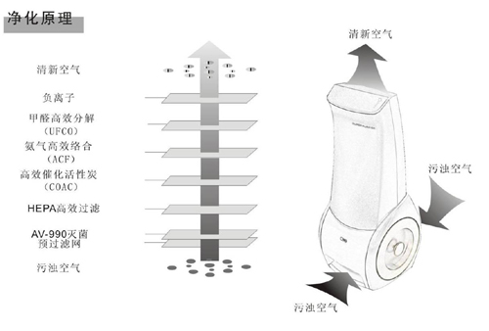
价格优势者——亚都
名称：超级装修卫士
型号： KJF4902
市场价:￥5480元
风量：400m³/h
功率：180W
适用面积：85平方米

Slide 22
价格优势者——亚都
功能特点：
• 采用新技术：超级常温甲醛催化氧化技术
多—6级过滤，功能模块多，净化污染物多。
快—1）毫秒除甲醛，接触即分解为无毒无害的水和二氧化碳
2）循环快，大风量250-400m3/h。
好—效果好，即使新装修的房间也没有味。
省—不用加甲醛捕捉剂，2个模块不用换。
全面去除空气中的污染物，真正5A级全能空气处理器：
• 除甲醛效率95% •除氨效率92% •除苯效率95% •除味效率90%
• 除尘效率99.97% •除菌效率95% •除烟效率99.97%

Slide 23
价格优势者——亚都
优势
加湿器产品深入人心，净化机可为其产品延伸，有广告支持和销售偏重，售后服务到位，产品种类齐全，款式多样，加湿和净化功能接合，明确的市场细分，不同类型产品卖点不同，具有很强的针对性。

Slide 24
价格优势者——亚都
劣势
1.HEPA滤纸密度为30-100微米，无法过滤细小微尘。而对人体最有危害的是小于10微米的微尘，通过血液进入人体的细胞。而且滤网堆积灰尘和病菌，尘埃和微生物成为病菌营养，病菌很容易繁殖，造成二次污染； 2.HEPA滤网堵满灰尘后就需更换，价格较高，平均每年使用费在1000元左右； 3.由于滤纸阻力极大，须配备大功率风机； 4.由于阻力大而噪音就大； 5.塑料机壳； 6.由于价格控制不力，经销商很难拿到预期折扣点；

Slide 25
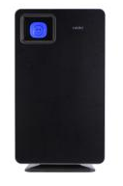
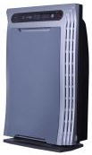
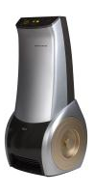
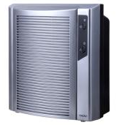


价格优势者——亚都

Slide 26
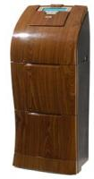
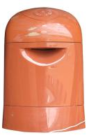
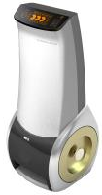

价格优势者——亚都

Slide 27
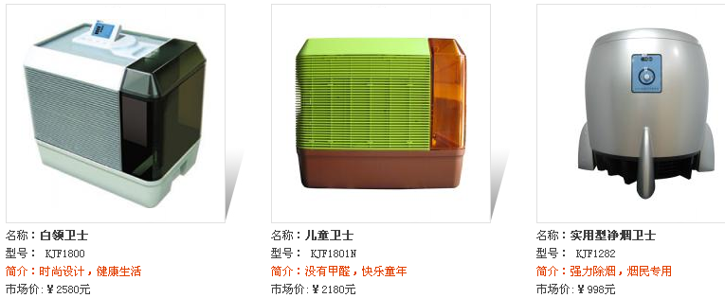
价格优势者——亚都

Slide 28
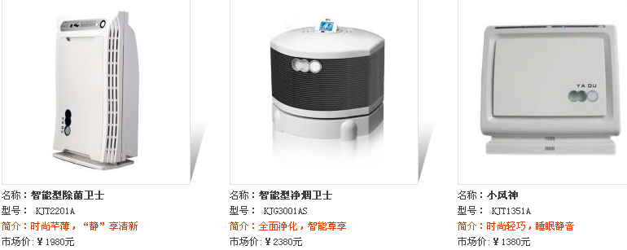
价格优势者——亚都

Slide 29
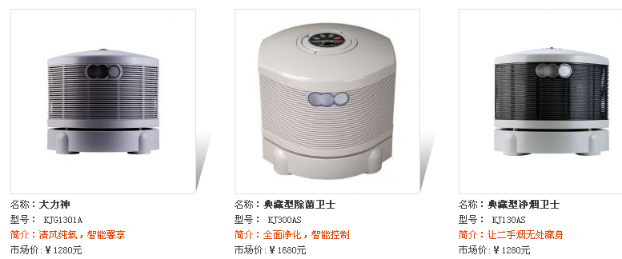
价格优势者——亚都

Slide 30
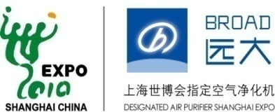
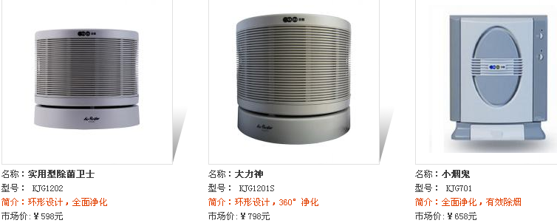
价格优势者——亚都

Slide 31
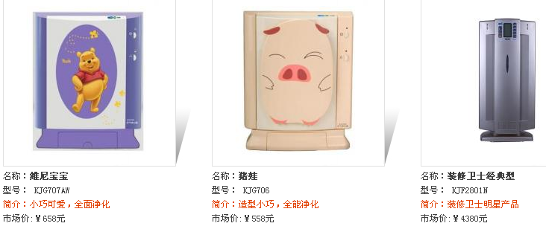
价格优势者——亚都

Slide 32

布鲁雅尔
Blueair品牌1996年在瑞典由原伊莱克斯空气清新机项目团队创立，是瑞典一家100%致力于空气质量和空气净化的品牌公司，公司信仰呼吸清洁的空气是人的基本权利。Blueair专注于设计、生产世界上最高效的空气过滤系统，迅速赢得了技术创新、高品质、高效能的名声，确立了国际高端品牌的形象，产品作为瑞典工业成就被陈列在瑞典国家博物院，供人观赏和永久收藏。
产品工作原理：
空气通过一个超静音的风扇抽进净化器里。悬浮粒子经过离子室并在其中被带电，因而可以保证布鲁雅尔(Blueair)先进的三级渐进式滤网轻松地吸附悬浮粒子。清洁过的不带杂质的新鲜空气被重新循环进房间里。
产品线：
部分进口，部分中国国内生产。

Slide 33
布鲁雅尔
Blueair空气净化器八大特点：
独特冷触媒精华持久高效去除98%甲醛、TVOC等装修污染；
德国EBM电机超静音、低能耗、风量为同类电机3-6倍；
蜂窝状改性活性炭，三倍以上高效去除异味包括二手烟、霉味等；
专利HEPA高效无声三层渐进式净化滤网，过滤99.97%以上0.1微米级细小颗粒；
每秒释放300万个负氧离子；
合金钢机身，环保、美观、耐用；
滤网最后分解为水和二氧化碳，无二次污染；
国际公认第三方品质机构AHAM认证空气净化器，5年超长保修。

Slide 34
布鲁雅尔
销售渠道:
目前国内有三家大型代理，北京佳励创科贸发展有限公司、上海璞康实业有限公司、深圳市爱美乐贸易发展有限公司，下属的分销商不少于10家，覆盖了北京、上海、广州、深圳、湖南、江苏、河北、山东、浙江、重庆、山西、陕西、黑龙江等省，产品进驻了部分卖场，如百思买、顺电。在北京、上海等一线城市有专卖店，工程销售基本是针对医疗系统、品质较高的家庭、人群较多的公共场所等。

Slide 35
布鲁雅尔
^{产品原理：}
Blueair独有HEPASilent™高效无声三层渐进式过滤技术
将高效过滤网与密封电离子室技术相结合的创新方式，比单独采用机械或静电技术效果更好，全系列布鲁雅尔(Blueair)产品均采用HEPASilent™高效静音过滤技术，对细至0.1微米的悬浮颗粒清除率高达99.97%。
您可以选择标准的布鲁雅尔(Blueair)粒子过滤网来清除粉尘、花粉、细菌、宠物皮屑、霉菌孢子以及其他悬浮颗粒;也可以选择布鲁雅尔(Blueair) 滤网,专门清除烟雾、甲醛、VOC等有害气体。
布鲁雅尔(Blueair)除烟去味复合滤网糅合了加强型活性炭滤网和我们专利的高效无声过滤技术(HEPASilent)。这种结合提供了对气味，烟雾，化学气体的超强控制，包括甲醛，乙炔，乙烯，苯类。同时，先进的HEPASilent滤网能对空气中的悬浮微粒提供优异的过滤性能。

Slide 36
布鲁雅尔
^{高效静音过滤}
布鲁雅尔(Blueair)独有的高效无声过滤网由一个流线型滤网框和折叠的高效滤纸构成。3级渐进式滤网设计为第一级捕捉大的微粒，如花粉，粉尘，在2，3级捕捉更细小的微粒包括细菌，病毒和香烟烟雾。
加强型活性碳滤网
布鲁雅尔(Blueair)除烟去味复合滤网含有一层带有冷触媒催化剂的加强型活性碳滤网。这层活性碳可以有效的清除气味，环境中香烟烟雾，复合可挥发性有机物，以及从家庭装修，家具产品中挥发出来的甲醛。所以布鲁雅尔(Blueair)除烟去味复合滤网是那些对多种化学物敏感的人群的理想选择。

Slide 37
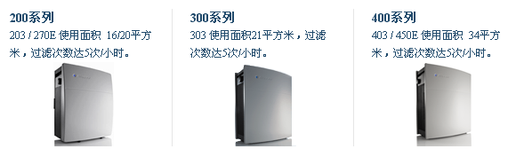
布鲁雅尔

Slide 38
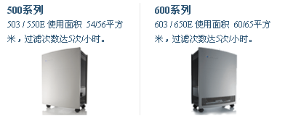
布鲁雅尔

Slide 39
布鲁雅尔
型号 | 价格 | 滤网价格
Blueair AV402 | 3500 | 498
Blueair AV203（240风量） | 2580 | 378
BlueairAV450E | 4580 | 598
Blueair AV503 | 4800 | 698
Blueair AV601（900风量） | 9800 | 798
Blueair AV301（进口） | 5380 | 738
BlueairAV250E | 3200 | 378

Slide 40

霍尼韦尔
销售渠道
经销商，网络直销，公司直营，现在全国已有6个省发展省级经销商。
产品线
机器分为两大部分，一部分为美国原装进口，另一部分为在国内贴牌生产。
产品价格
网站无统一价格，各省份价格不一致，由当地省级经销商根据情况一定范围内定制。

Slide 41
霍尼韦尔
优势
世界500强企业的品牌优势，有很强的信服力和说服力,产品多为国内做OEM代工，成本较低，可给经销商较大的利润空间，激发经销商积极性, HEPA净化效率高，特有的CPZ异味
吸附过滤器，具有超强的吸附由家装污染造成的如甲醛、氨等各种挥发性有害气体的功效，价格灵活性大，耗材更换自动检测装置种类较多，针对性强，如专门针对新装修房间除醛需要的机型。
劣势
知名度较低，广告宣传不足,网络价格凌乱，外观普通，塑料外壳，噪音大,后期运营成本高，需更换滤纸，风机负荷大，耗电量高，没有固定的宣传网站，售后服务无法得到很好保障。

Slide 42
霍尼韦尔
CPZ=Carbon(活性炭)+Potassium Permanganate(高锰酸钾)+Zeolite(沸石) ◎ CPE TM 异味吸附过滤器 是由活性炭 , 高锰酸钾及沸石混合而成 . 可以有效地吸附常见家居异味及有害气体 , 包括香烟味 , 厨房油烟味 , 人体异味 , 油漆及装修等产生的异味 ; 对于多种由地毯 , 粘合剂及人工合成材料散发出的有毒及无毒的挥发性有机化合物包括甲醛 , 氨 , 甲苯 , 氯乙烯 , 丙酮等亦有很强地吸附作用 . 可以更有效地净化空气 . 降低污染 . 为您提供健康舒适的办公及居住环境 ◎空气净化器的 HEPA 过滤器可以帮助您减少在空气中的有害粒子。具有真正 HEPA 过滤器的空气净化器，是清除空气中有害粒子的最有效产品，其净化效果高达 99.97%。

Slide 43
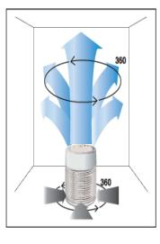
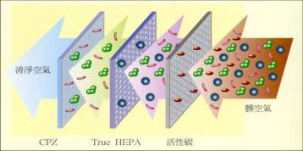
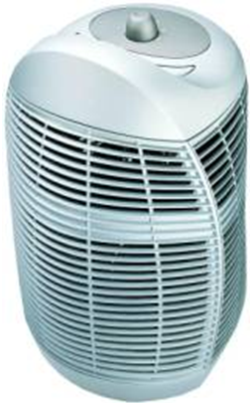
霍尼韦尔
工作原理图

Slide 44
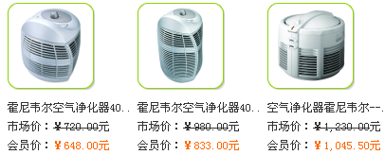
霍尼韦尔

Slide 45
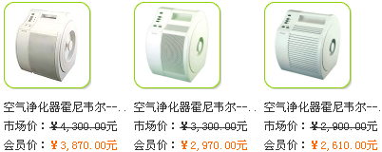
霍尼韦尔

Slide 46
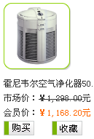
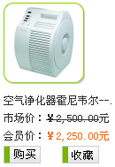
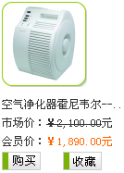
霍尼韦尔

Slide 47
飞利浦
销售渠道：经销商销售，全国各地专卖店，大型商超销售，网上销售。市场推广力度较强，从去年10月份开始在各大报刊和网站上进行了一个强势的软文宣传近期又陆续推出了四款空气净化器。
经销商政策：利用现有经销商渠道进行销售
优势：品牌优势较强，销售渠道健全，价格极低，机型少、滤纸过滤，使用费用极高。塑料外壳，大风机；
劣势：噪音极大，电耗大。

Slide 48
飞利浦
工作原理
先进的独创性 6 重高效能空气净化系统可去除即使最微小的颗粒及多种气体和异味。
3重电子集尘过滤系统可有效去除微粒，双重空气清新过滤系统可滤去气体和异味。
最后，活性氧将杀灭所捕捉微粒的细菌，持续净化。
沸石过滤网，保证持久的非凡滤净效果。

Slide 49
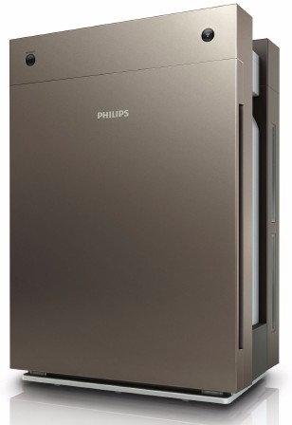
渠道优势者——飞利浦
•CADR（灰尘和花粉）: 200 m³/h
•CADR（烟气）: 180 m³/h
•可过滤掉灰尘/烟气/花粉: 97%（0.3 微米）
•可过滤细菌: 99.9%
•可过滤掉黄沙: 99.9%
•过滤微小颗粒: 大于 20 纳米的微粒，包括部分病毒
•可过滤掉甲醛: 94% JEM1467（在1立方厘米的空间内高速运转超过 60 分钟）
•可过滤掉苯: 97% JEM1467（在1立方厘米的空间内高速运转超过 60 分钟）
•可过滤掉氨气: 97% JEM1467（在1立方厘米的空间内高速运转超过 60 分钟）
•空气质量感应器: 杂质
•功率: 30 瓦
•噪音级别: 22（静音）- 47（最高风速） dB
•建议的房间大小: 对于一体式空气净化器和加湿器，建议不要超过 40 m²
AC4083 参考价格 4000

Slide 50
松下
销售渠道
经销商销售，大型商超销售，网上销售。
市场活动
市场力度不大，开展网上销售，利用现有经销商的力量进行销售。
经销商政策
利用现有经销商走货,公司不发展单一空气净化机代理。
优劣势分析
口碑效应较好，销售网络健全，有几款产品也号称不用更换滤网。塑料外壳，大风机噪音极大，电耗大。

Slide 51
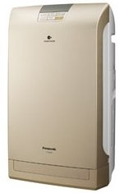
渠道优势者——松下
•nanoe细微水离子
nanoe（细微水离子）是将空气中的水分子处理成为微小离子，可以扩散到房间各处。
•立体循环气流加湿
加湿后的空气随着上下双导风板自动运转，形成循环气流。
•新技术滤网
集尘滤网10年无需更换。脱臭滤网7年无需更换。
•除甲醛率94.70% （中国广东分析测试中心）
•除苯率95.40%
•除挥发性有机化合物率96.30%
•空气净化风量: 51-150 立方米/小时
•净化适用面积 41-60㎡
Panasonic/松下 F-VXD50C
参考价格 4700元

Slide 52
夏普
销售渠道
零售终端、经销商运作
市场活动
销售主要在北京、上海、深圳等城市，但是由于夏普产品功能较为简单，技术不具有独特性，所以在各大市场表现不好，从09年开始陆续下架，但是从2010年开始夏普准备发力，重新运作净化机市场。
经销商政策
主要利用现有经销商走货。
优劣势分析
OEM代工成本较低。
品牌有一定的吸引力，强大的后援力量，不容忽视。

Slide 53
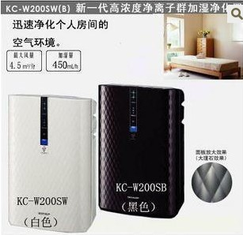
新一代高浓度净离子群搭载了新一代高浓度净离子群发生装置，大量放出除菌离子，对室尘、浮游菌、异味等迅速分解祛除，除静电速度也大大提高。即使不用加湿功能，效果也很显著。
粗效过滤网采用网格化结构和超细密滤网，表面还经过氟素处理，使附着在表面的灰尘能方便地被清除；
可水洗活性炭反复洗涤循环使用的可洗涤活性炭滤网，可吸附苯系物和voc等污染物；
HEPA高效过滤网抗过敏物質、抗病毒、抑制细菌,过滤0.3微米以上的颗粒
除烟，除臭，除异味
风量：200 m³/h
最大使用面积：25㎡
净化效率 95%
灭菌效率 99%以上
除甲醛效率：96%（2小时后）
噪音（dBA）：强：46 中：37 弱：17
参考价格：4000元
渠道优势者——夏普

Slide 54
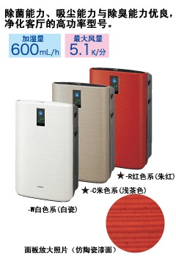
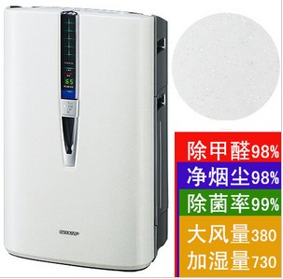
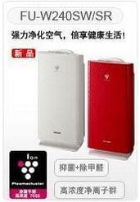
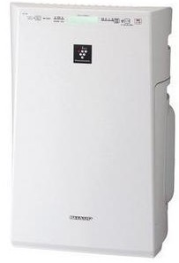
渠道优势者——夏普
KJF260TA-W
参考价格 3000
KC-W380SW
参考价格 6500
FU-W240SR/W
参考价格 2500
KC-Y180SW
参考价格 2000

Slide 55

日立
销售渠道
经销渠道，网络直销，分公司、事务所直销。
产品工作原理
1)．高密度酸素纤维离子发生器
2)．清除装修污染特别有效。
3)．除臭率最高。
4)．业界首创抗菌银离子加湿器。
5)．抗过敏离子发生器。

Slide 56
渠道优势者——日立
优势：
世界500强企业的品牌优势，有很强的信服力和说服力；很高的知名度；网络较为成熟；经销商提供、室内空气质量检测服务。
高密度纤维酸素离子技术能够释放出酸化力极强的酸素离子，和空气中的水结合，产生 HO 基，能够在 20 分钟内把空气中病菌 99.9% 清除。去除持续性污染的功能强大，采用了（NANO）触媒技术和业界初发明的“纳米钛＋纳米微孔沸石（Nano porous zeolite）” 技术，除臭率达到了99 ％。可有效清除持续性较强的装修污染。抗过敏离子发生器，全自动监控周围空气污染情况、能根据周围空气污染情况全自动控制各项运行系统。
劣势：
净化技术较为抽象，消费者很难接受；净化机产品的宣传力度不足，款式较少，功能复杂。

Slide 57

渠道优势者——日立
使用面积 |  | 100 -120m²
净化时间 |  | 9分钟
电源 |  | 220V/60Hz
风量(m3/分)(50/60Hz) | 模式 | 特强/强 | 中 | 弱/静
 | m³/分 | 7.5/4.2 | 2.8 | 1.5/0.6
噪音(dB)(50-60Hz) |  | 51/43 | 35 | 24/15
消费电力(W)(50-60Hz) |  | 50/17 | 10 | 5.5/4.5
尺寸（cm） |  | 高648mm x 宽398mm x 长293mm
重量(kg) |  | 16

Slide 58
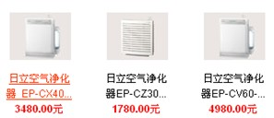
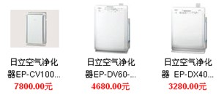
渠道优势者——日立

Slide 59

万利达
万利达集团有限公司创立于1984 年，是以研发、制造及销售电子信息产品为主的国家重点高新技术企业，并获得技术和知识“两个密集型”企业认定，是中国电子信息百强企业和全国首批创新型企业之一。
万利达集团是国内知名的集高科技术研发、生产与销售为一体的大型企业集团。公司注册的“万利达”商标被国家工商行政管理局认定为“中国驰名商标。
万利达集团小家电事业部是万利达下属全资子公司，公司投入2 亿多元致力于小家电系列产品和光催化空气净化器的研发生产，正在筹建规模达30 多万平方米的小家电工业园，以国际化的标准打造万利达研发、生产、营销能力，实现与国际水平的对接，全力打造万利达的第二支柱产业！万利达己经通过 ISO9000 国际质量体系认证，现己向国内及国际市场推出三大系列产品：厨房小家电、居室小家电和个人护理小家电，为您提供从外观到内涵都充满了吸引力、高附加值的精品小家电。携着万利达人：“全心全意，用科技创造美好生活”的理念，走进了千家万户并赢得广大消费者的青睐。万利达人以三个领先（技术领先，品牌领先，市场领先）打造国际市场，小家电蕴藏的巨大商机凸现。

Slide 60
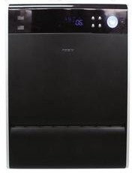
万利达
产品参数： 额定风量、重量 360m³/h、13kg 额定功率、噪音 110W、≤52dB 尺寸(mm) 410×393×500 最佳适用房间面积 18～36 m² 最大适用房间面积 60 m² 建议适用房间面积 15～40 m² 产品功能： 纳米光催化光催化活性炭、紫外光波 HEPA过滤器高效除烟尘，净化率高达 99.9% 持续释放负离子“空气维生素”，清新 空气 宽弦进出风，风量浑厚，超静音 电子显示、遥控、定时、风量选择
价格： 3500元

Slide 61

万利达
万利达KJ-688TGS医用消毒/商用净化器
额定风量 800m³/h
重量 32.5kg
功率 180W
噪音 ≤55dB
适用 150平方米内
价格 9700元
·国际领先的光催化臭氧耦合技术，持续高效分解有害气 体、杀菌消毒
·HEPA过滤器高效除烟尘，净化率高达99.9%
·C波段紫外线杀菌技术，杀灭病菌病毒，杀菌率达99.9%
·持续释放负离子—空气中的维生素，创造新鲜空气
·纳米光催化板具有自我再生功能，无须更换
·超大风量、超低静音
·操作简便：定时、风量选择、遥控、超大液晶显示等

Slide 62

美的
1.企业背景
创业于1968年的美的集团，是一家以家电业为主，涉足房产、物流等领域的大型综合性现代化企业集团，旗下拥有两家上市公司、四大产业集团，是中国最具规模的白色家电生产基地和出口地。
2.销售渠道
零售终端、网络直销、经销商运作
3.市场活动
1）09年由美的环境电气公司与中国环境科学学会在全国推出“中国家庭呼吸计划”,与全国100个大城市10000个家庭共同建设“美的人家”，使这些家庭的空气质量达到健康优质水平，通过这些“美的人家”树立起人们对空气污染的重视。北京家庭通过各家店卖场美的环境电器专柜报名申请，授牌者可获赠多样环境家电
2）在全国10家大型机场改造部分现有吸烟室，期望通过技术设备提升公共场所空气品质。

Slide 63
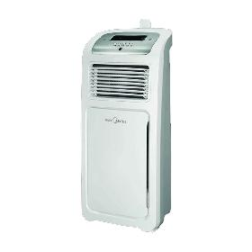
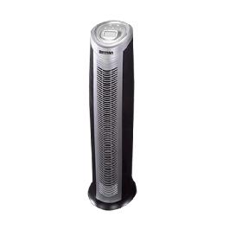
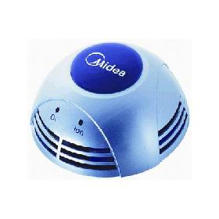
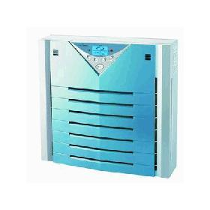
价格优势者——美的
6.产品图片
系列 | 装修系列 | 卧室系类 | 车用台用系列 | 除臭系列
型号 | 装修博士 | KJ15FE-NT | KJ2IE-B | KJ30FR-HN
图片
价格 | 2250 | 1499 | 222 | 1420

Slide 64
价格优势者——美的
8.优劣势分析
优势 | 劣势
美的家电品牌深入人心，有很强的信服力和说服力,完善的产品渠道,市场反映迅速，美的旗下产品种类过多，空气净化机短期内不可能作为拳头产品重点推广，净化机目前在美的家电产品系列中不受重视，给经销商让利较大，有价格优势。 | 1.HEPA滤纸密度为30-100微米，无法过滤细小微尘。而对人体最有危害的是小于10微米的微尘，通过血液进入人体的细胞。而且滤网堆积灰尘和病菌，尘埃和微生物成为病菌营养，病菌很容易繁殖，造成二次污染。 2.HEPA滤网堵满灰尘后就需更换，价格较高，平均每年使用费在1000元左右。 3.静电除尘技术不成熟,释放超国家标准臭氧，对人体呼吸系统造成伤害。

Slide 65
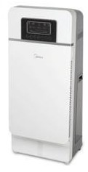
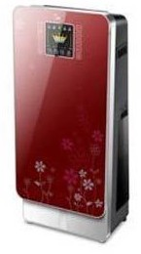
价格优势者——美的
型 号：KJ40FR-NG1
电 压：220V
功 率：100W
风 量：380M³/H
适用面积：80M³
风 档：四速
净 重：14.8kg
风力档位：五档风速
定 时：12小时定时
价格：3000元
型号：KJ40FR-NG
电压：220V
功率：100W
风量：380M³/H
适用面积：80M³
风档：四速
净重：14.8kg
价格：4200元
60平方米的房间，可实现每小时换气7次
CFS复合净化系统（多重超厚滤网-紫外线杀菌-水洗空气-纳米银离子网喷淋加湿-负离子）
甲醛捕捉剂自动供给,可洁纳米银离子抗菌网，纯净加湿

Slide 66
安利
1.企业背景
安利，是美国最大的著名直销企业，总公司位于美国密歇根州大急流市亚达城，于1959年由杰·温安洛和理查·狄维士在家中的地下室创立。主要经营日用消费品，涵盖了纽崔莱营养保健食品、雅姿美容化妆品、个人护理用品、家居护理用品和家居耐用品等系列，安利同时兼任生产及销售商。
安利逸新空气净化器于2010年9月上市。

Slide 67
直销优势者——安利
2. 销售渠道：直销
特点：客户在买安利逸新空气净化器时, 可办张安利直销员卡, 然后用自己的卡来购买安利 逸新空气净化器, 不但可以立时获得60元优惠, 而且三个月后, 安利公司会以直销员的标准给您返点, 即8800元税后为7480元, 安利直销员在税后的销售额超过5200元时, 三个月后, 安利公司将会通过电汇的方式给直销员12%的提成, 即：7480*12%=897.6元, 作为报酬！

Slide 68
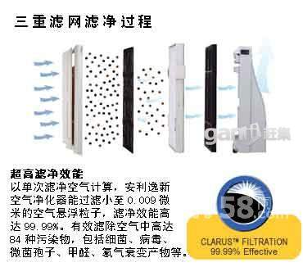
直销优势者——安利
产品参数
颜色: 白色;
外形尺寸: 38.1 *27.9* 73.7（毫米）;
额定风量: 465（m3/h）;
置换风量: 465（m3/h）;
电源电压: 220（V）;
电源频率: 50（Hz）;
噪声: 28（dB）;
重量: 10.5（千克）;
净化率: 99.999（％）;
适用面积: 50（㎡）;

Slide 69
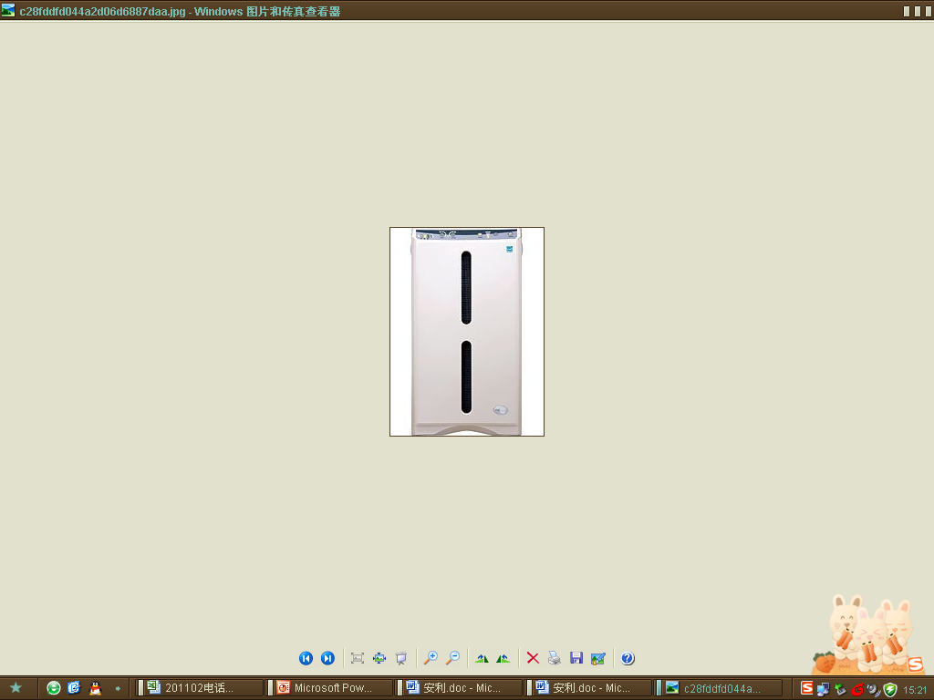
直销优势者——安利
安利空气清新机的空气滤净量
風速 | 空气滤淨量(CADR)
1 | 50 cfm (1.4 m³/min.)
2 | 100 cfm (2.8 m³/min.)
3 | 150 cfm (4.2 m³/min.)
4 | 200 cfm (5.7 m³/min.)
5或『超高速』 | 250 cfm (7.1 m³/min.)
CADR =每分钟输出的清新空气量（Volume of purified air delivered per minute） cfm =每分钟立方呎（Cubic feet per minute） m³/min. =每分钟立方米（Cubic meters per minute）
价格：8800元

Slide 70















其他空气净化器品牌
三洋空气净化器 瑞士风空气净化器
班泰克斯空气净化器 荣事达空气净化器
格力空气净化器 奥德奥空气净化器
美捷美尔空气净化器 文塔空气净化器
康特空气净化器 通用空气净化器
西屋空气净化器 科沃斯空气净化器
尚朋堂空气净化器 伊莱克斯空气净化器
联创空气净化器 丰鸾空气净化器
沃讯空气净化器 大金空气净化器

Slide 71
谢 谢！

